Slide 1


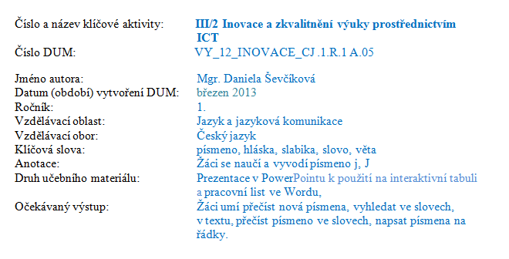
EU PENÍZE ŠKOLÁM
Zlepšení podmínek pro vzdělávání na základních školách Operačního programu
Vzdělání pro konkurenceschopnost

Slide 2
j J
1. Vyhledej v básni všechna j J j - dej do modrého kroužku
J - dej do červeného kroužku
Ježku, ježku pod jabloní, jablíčka tak krásně voní.
Nasbírej si, když je rád, u nás nebudeš mít hlad.

Slide 3
2. Nakresli ilustraci k básničce

Slide 4
3. Čti věty, ukazuj si písmeno j J a za větu napiš číslo, kolik tam je písmen j J
Jula jí jelito. ____ ____
Jája pije limo. ____ ____
Jola jásá jé! ____ ____
Pája lije vodu. ____ ____
Kája seje jetel. ____ ____

Slide 5
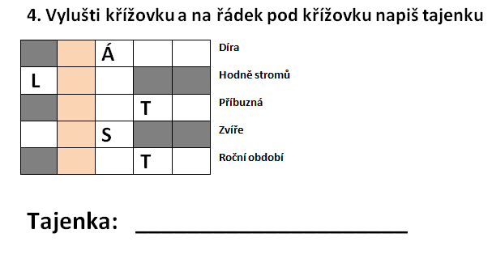

Slide 6
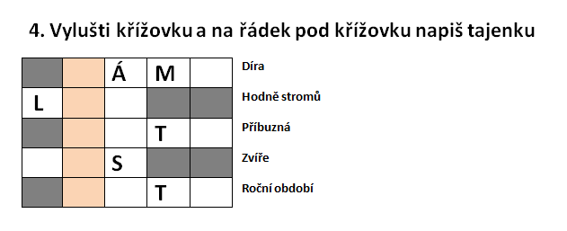

Slide 7
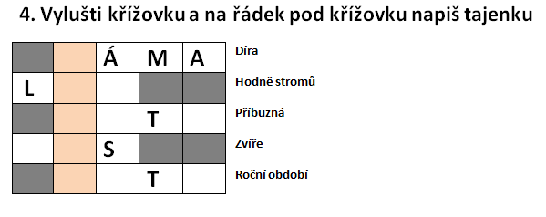

Slide 8
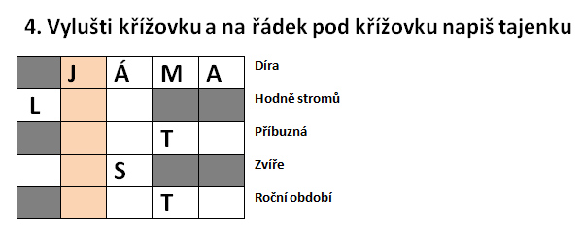

Slide 9
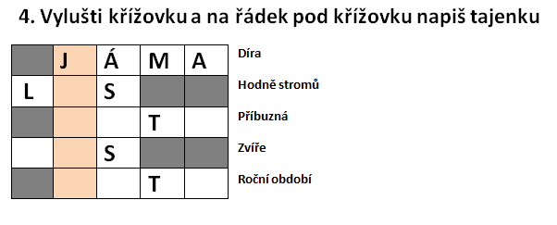

Slide 10
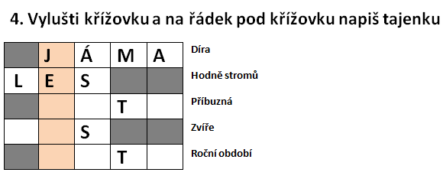

Slide 11
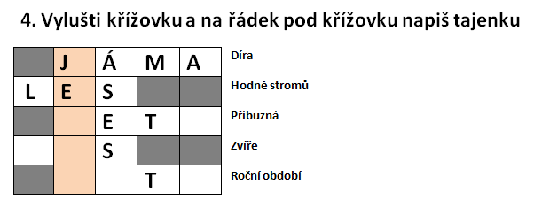

Slide 12
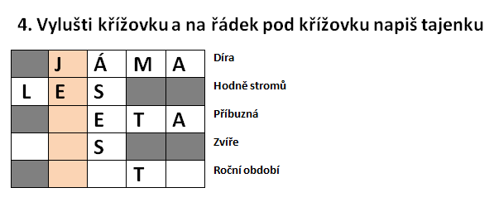

Slide 13
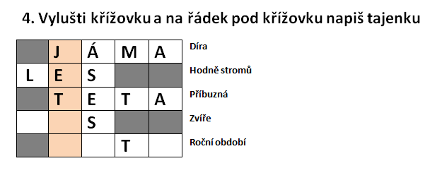

Slide 14
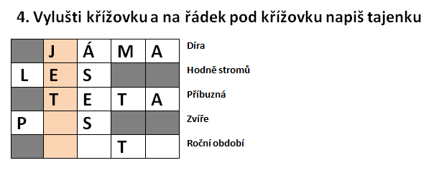

Slide 15
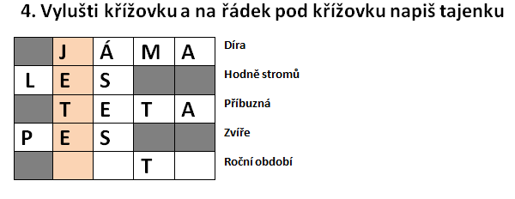

Slide 16
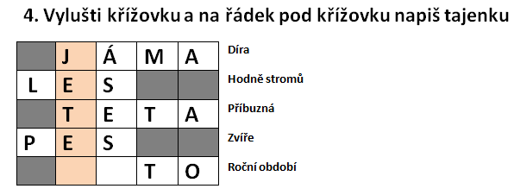

Slide 17
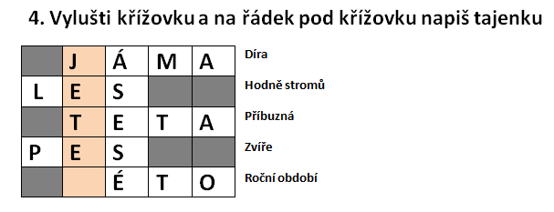

Slide 18
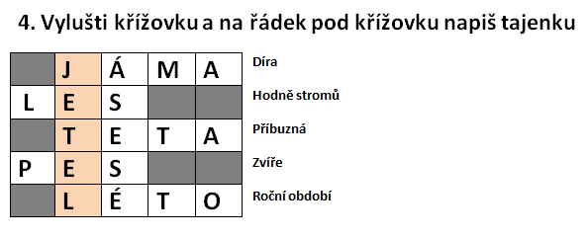

Slide 19
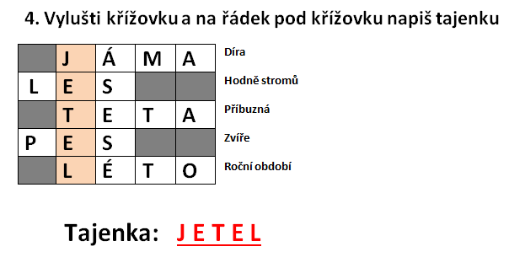

Slide 20
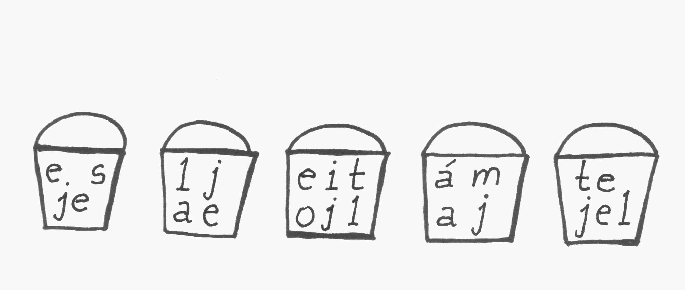
5. Slož z písmen ve vědrech slovo a napiš ho na řádek pod něj
_________ ____________ _____________ ____________ ___________

Slide 21
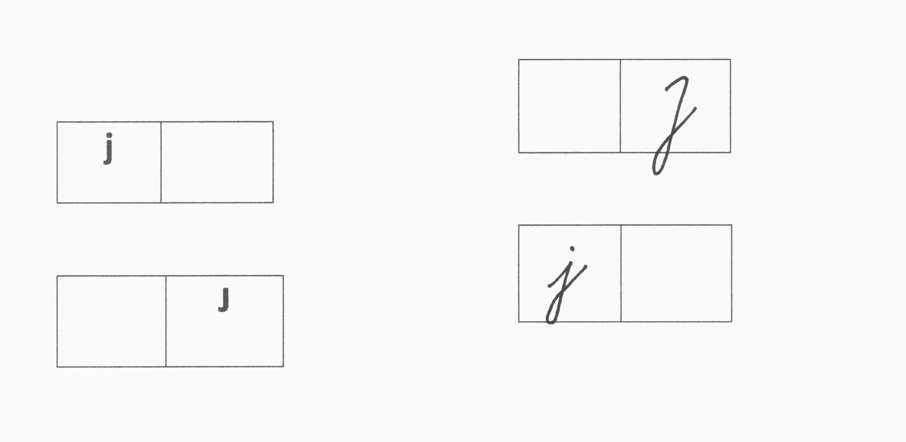
6. Doplň k tiskacímu písmenu psací a k psacímu tiskací písmeno

Slide 22

K O N E C
Zdroje, obrázky, citace:
Autorem materiálu je Mgr. Daniela Ševčíková, pokud není níže uvedeno jinak.
Říkadlo z publikace Říkadla, strana 18, sestavila a vybrala Květoslava Santlerová, vydala Jitka Spiesová, Brno.
Použity obrázky sady MS Office .

